Slide 1


Calcolo Matriciale
Storia della matematica Andrea D’Aguanno A.A. 2019/2020

Slide 2
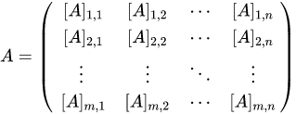
Matrice
Una matrice è una tabella di numeri, ovvero una tabella ordinata di elementi di un dato insieme.
Si chiama matrice di ‘m’ righe ed ‘n’ colonne una figura costituita da m x n numeri disposti in m righe ed n colonne.
A : {1, … , m} x {1, … , n} → K
Per indicare un generico elemento della matrice A scriveremo a_{i,j} oppure [A]_{i,j} dove ‘i’ indica la riga i-esima (i = 1, m) e ‘j’ indica la colonna j-esima (j = 1, n).

Slide 3
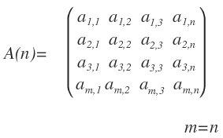
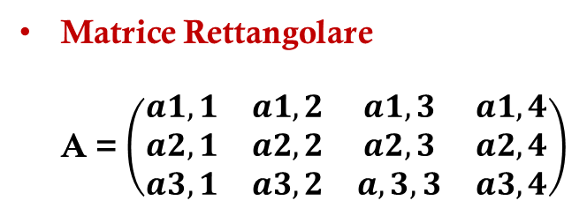
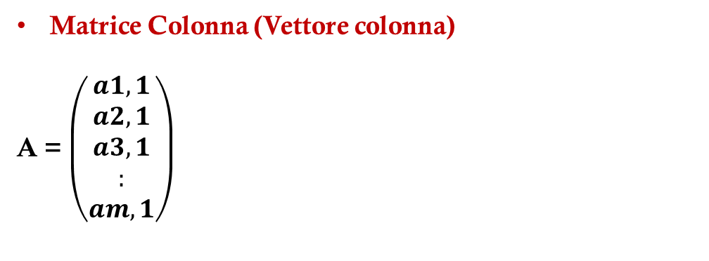
Tipi di matrice
Matrice Riga (Vettore riga)
A = ( a_{1,1}, a_{1,2}, a_{1,3},... a_{1,n} )
Matrice Quadrata
Matrice Colonna (Vettore colonna)
A = $\left(\begin{matrix}a1,1 \\ a2,1 \\ a3,1 \\ : \\ am,1\end{matrix}\right)$
Le matrici quadrate hanno caratteristiche e proprietà specifiche rispetto alle altre che le rendono particolarmente utili nell'algebra lineare.
Matrice Rettangolare A = $\left(\begin{matrix}a1,1 & a1,2 & a1,3 & a1,4 \\ a2,1 & a2,2 & a2,3 & a2,4 \\ a3,1 & a3,2 & a,3,3 & a3,4\end{matrix}\right)$

Slide 4
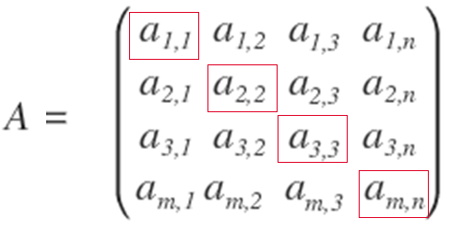
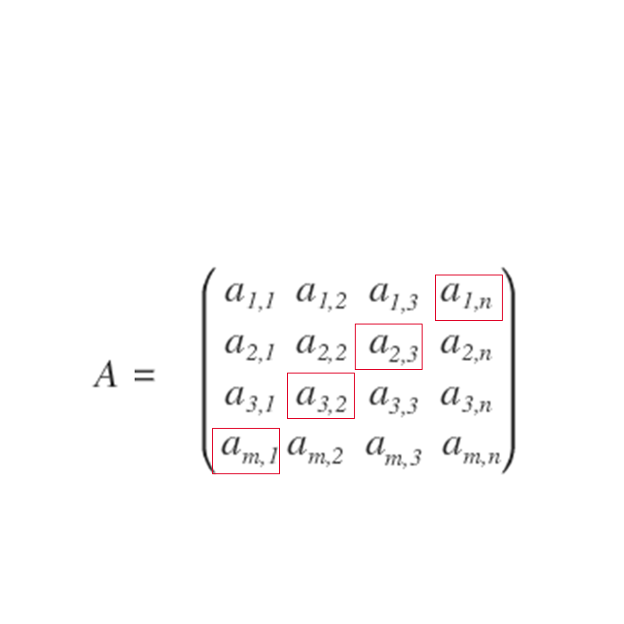
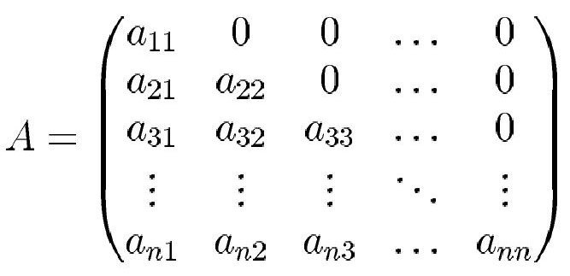
Le matrici quadrate sono caratterizzate dalla presenza di due diagonali
Diagonale principale
Diagonale Secondaria
Matrice nulla
Triangolare inferiore
Triangolare superiore
A è triangolare inferiore ⇔ ∀ i < j → ai,j = 0
A è triangolare superiore ⇔ ∀ i > j → ai,j = 0

Slide 5
Matrice diagonale
Matrice Trasposta
Data una qualsiasi matrice Am x n , quadrata o rettangolare, l’operazione di trasposizione restituisce una nuova matrice AT ottenuta scambiando ordinatamente le righe con le colonne e questa nuova matrice si chiamerà matrice trasposta di A.
Matrice identità

Slide 6
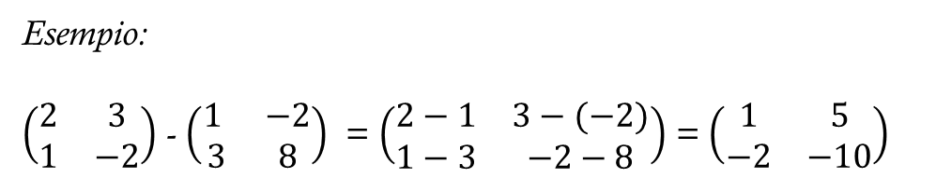
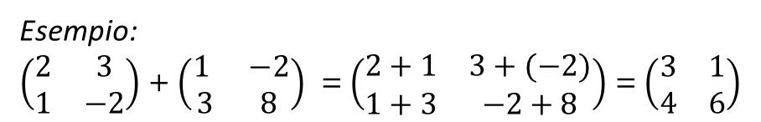

E’ possibile definire delle operazioni sulla matrici quali la SOMMA, il PRODOTTO, la DIFFERENZA ed il PRODOTTO PER UNO SCALARE.
Somma
Date due matrici A e B appartenenti ad Mm x n (aventi stessa grandezza), si definisce somma tra matrici A + B la matrice C tale che ai,j + bi,j = ci,j
Esempio:
$\left(\begin{matrix}2 & 3 \\ 1 & −2\end{matrix}\right)$ + $\left(\begin{matrix}1 & −2 \\ 3 & 8\end{matrix}\right)$ = $\left(\begin{matrix}2+1 & 3+(−2) \\ 1+3 & −2+8\end{matrix}\right)$ = $\left(\begin{matrix}3 & 1 \\ 4 & 6\end{matrix}\right)$
ci,j = ai,j + bi,j, con i ∈ {1,2,…,m}, j ∈ {1,2,…,n}
Differenza
Date due matrici A e B appartenenti ad M_{m x n} (aventi stessa grandezza), si definisce differenza tra matrici A - B la matrice C tale che a_{i,j} - b_{i,j} = c_{i,j}
Esempio:
$\left(\begin{matrix}2 & 3 \\ 1 & −2\end{matrix}\right)$ - $\left(\begin{matrix}1 & −2 \\ 3 & 8\end{matrix}\right)$ = $\left(\begin{matrix}2−1 & 3−(−2) \\ 1−3 & −2−8\end{matrix}\right)$ = $\left(\begin{matrix}1 & 5 \\ −2 & −10\end{matrix}\right)$
c_{i,j =} a_{i,j} - b_{i,j}, con i ∈ {1,2,…,m}, j ∈ {1,2,…,n}
Prodotto per uno scalare
Data una matrice A, si definisce prodotto tra la matrice A ed un numero x ∈ ℝ , la matrice B ottenuta moltiplicando per quel numero ogni elemento della matrice A.
x · A = x $\left(\begin{matrix}2 & 1 & 3 \\ 1 & 3 & 4\end{matrix}\right)$= $\left(\begin{matrix}x · 2 & x · 1 & x· 3 \\ x · 1 & x · 3 & x · 4\end{matrix}\right)$

Slide 7

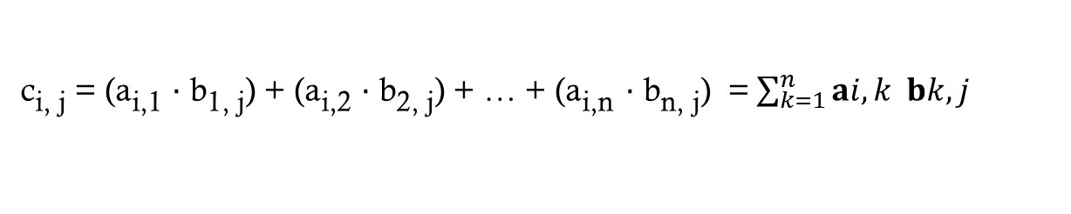

Prodotto tra matrici (moltiplicazione righe per colonne)
Definizione:
Sia A di taglia n × p, B di taglia p × m. La matrice AB ha taglia n × m e c_{i,j} è il prodotto della i-esima riga di A per la j-esima colonna di B.
c_{i, j} = (a_{i,1} · b_{1, j}) + (a_{i,2} · b_{2, j}) + … + (a_{i,n} · b_{n, j}) =$\sum_{k=1}^{n}{ai,k bk,j}$
Esempio:
A · B = $\left(\begin{matrix}2 & 1 & 3 \\ 1 & 3 & 4\end{matrix}\right)$ · $\left(\begin{matrix}1 & 0 & 1 & 1 \\ 2 & 3 & 2 & 1 \\ 1 & 0 & 5 & 1\end{matrix}\right)$ = $\left(\begin{matrix}7 & 3 & 19 & 6 \\ 11 & 9 & 27 & 8\end{matrix}\right)$
La matrice identità I è neutra rispetto la moltiplicazione
A · I₂ = $\left(\begin{matrix}1 & 1 \\ 0 & 2\end{matrix}\right)$ x $\left(\begin{matrix}1 & 0 \\ 0 & 1\end{matrix}\right)$ = $\left(\begin{matrix}1 & 1 \\ 0 & 2\end{matrix}\right)$

Slide 8
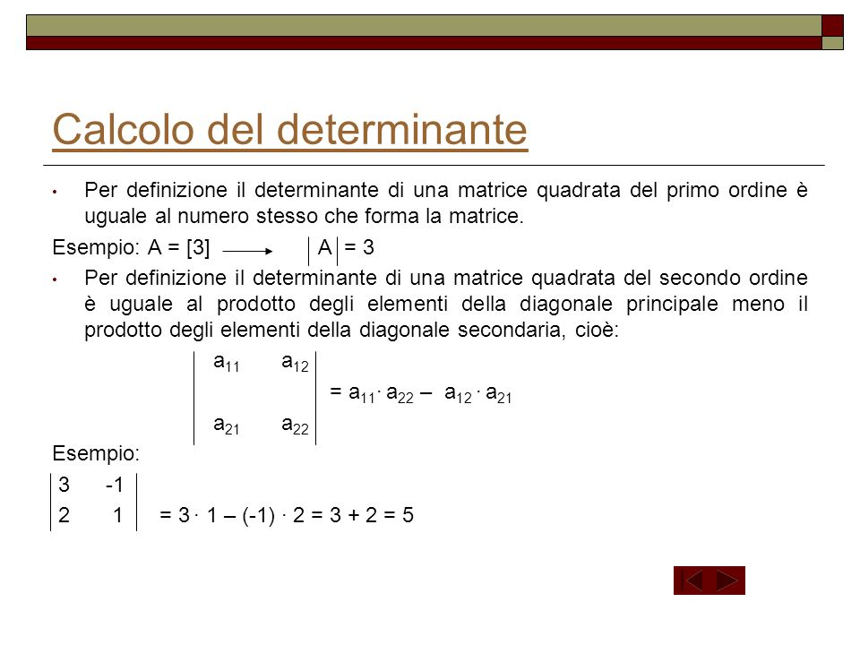
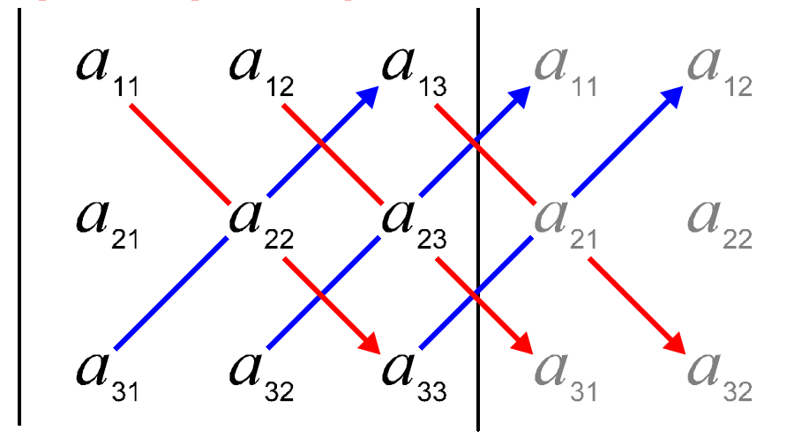
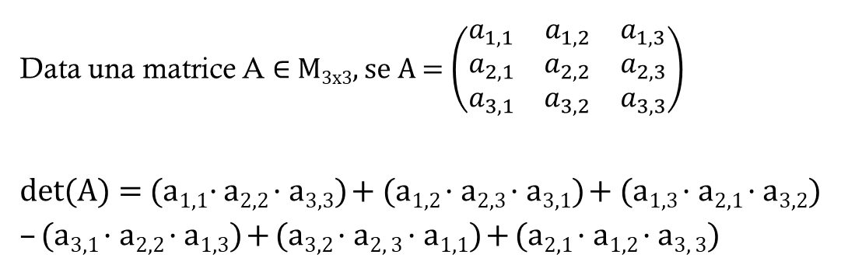
DETERMINANTE
Ad ogni matrice A ∈ M nxn a coefficienti reali è possibile associare un numero ℝ detto determinante di A.
Determinante di matrice quadrate di ordine 2
il determinante è uguale al prodotto degli elementi della diagonale principale (a_{1,1} · a_{2,2}) meno il prodotto degli elementi nella diagonale secondaria (a_{2,1} · a_{1,2}).
Determinante di matrice quadrate di ordine 3
Il determinate di una matrice quadrata di ordine 3 possiamo applicare la “Regola di Sarrus”.
Data una matrice A ∈ M_{3x3}, se A = $\left(\begin{matrix}a_{1,1} & a_{1,2} & a_{1,3} \\ a_{2,1} & a_{2,2} & a_{2,3} \\ a_{3,1} & a_{3,2} & a_{3,3}\end{matrix}\right)$
det(A) = (a_{1,1}· a_{2,2} · a_{3,3}) + (a_{1,2} · a_{2,3} · a_{3,1}) + (a_{1,3} · a_{2,1} · a_{3,2}) – (a_{3,1} · a_{2,2} · a_{1,3}) + (a_{3,2} · a_{2, 3} · a_{1,1}) + (a_{2,1} · a_{1,2} · a_{3, 3})

Slide 9
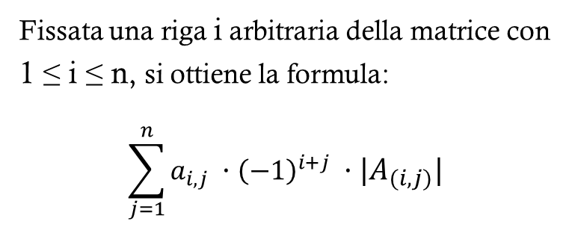
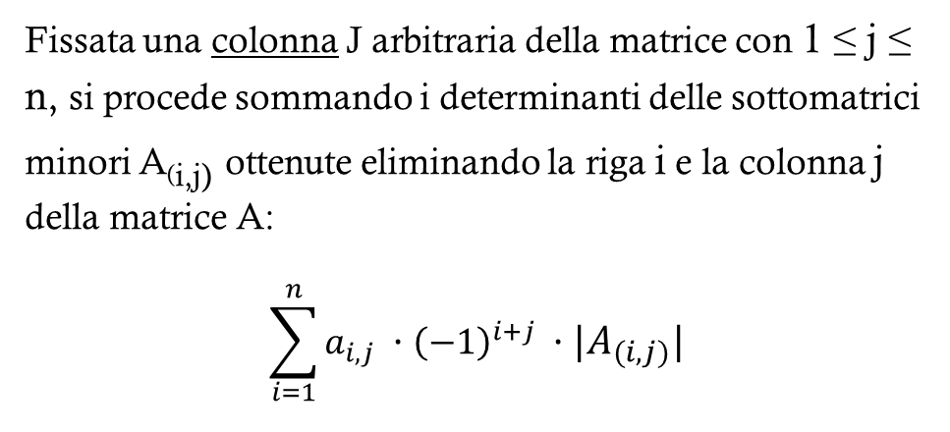
Determinante tramite sviluppo di Laplace
Data una matrice A di ordine n, lo sviluppo di Laplace trasforma il calcolo di un determinante di ordine n al calcolo di n determinanti di ordine n – 1. Può essere espressa attraverso un procedimento ricorsivo.
Fissata una colonna J arbitraria della matrice con 1 ≤ j ≤ n, si procede sommando i determinanti delle sottomatrici minori A_{(i,j)} ottenute eliminando la riga i e la colonna j della matrice A:
$$\sum_{i=1}^{n}{a_{i,j} ·{\left(−1\right)}^{i+j} ·|A_{(i,j)}|}$$
Fissata una riga i arbitraria della matrice con 1 ≤ i ≤ n, si ottiene la formula:
$$\sum_{j=1}^{n}{a_{i,j} ·{\left(−1\right)}^{i+j} ·|A_{(i,j)}|}$$
Determinante di matrici triangolari: Se la matrice quadrata è una matrice triangolare (superiore o inferiore), allora il determinante è dato dal prodotto degli elementi della diagonale principale.
La matrice inversa è quella matrice che moltiplicata per la matrice di partenza, restituisce la matrice identità.

Slide 10
RANGO
Sia A_{m · n} una matrice con m = n ∨ m ≠ n, si definisce minore P, il determinante di una matrice di ordine P di A.
Si definisce rango di una matrice A, e lo si indice con ρ(A), l’ordine massimo di un minore non nullo.
Teorema degli orlati
Affinché una matrice m$·$ n abbia rango P è necessario e sufficiente che valgano le seguenti due proprietà:
Esiste un minore di ordine P non nullo.
Sono nulli tutti i minori di ordine P+1 ottenuti orlando la corrispondente sottomatrice con una qualunque altra riga o colonna.
Dunque per calcolare il rango di una matrice si utilizza il metodo dei minori in concomitanza del Teorema degli orlati, nello specifico data una matrice A:
Il rango di una matrice è un numero compreso tra zero ed il più piccolo tra m ed n:
Se A ∈ M _{mxn} → 0 ≤ ρ(A) ≤ minore(m, n)
L’unica matrice che ha ρ(A) = 0 è la matrice nulla.

Slide 11
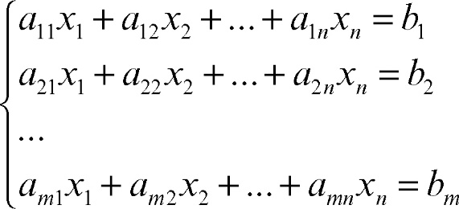
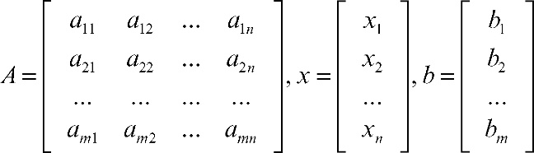
Sistema lineari e matrici
Un sistema lineare è costruito da m equazioni in n incognite (x₁, x₂, …, x_{n}).
Il sistema si può esprimere utilizzando una matrice dei coefficienti che chiameremo A ∈ ℝ^{m x n}, un vettore colonne delle incognite x ∈ ℝ^{n x 1} ed un vettore colonne dei termini noti b ∈ ℝ^{m x 1}.
Quindi il sistema lineare è espresso nella forma: A $∗$ x = b

Slide 12
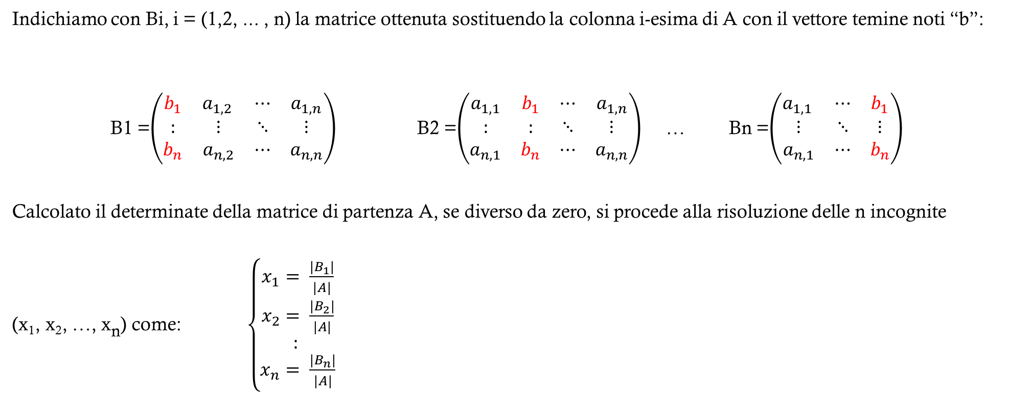
Teorema di Cramer
Il Teorema di Cramer è un metodo di risoluzione di un sistema lineare di n equazioni in n incognite (sistema quadrato). Il Teorema afferma che dato un sistema lineare quadrato Ax = b, esso ammette soluzione ⇔ |A| ≠ 0. Se invece |A| = 0 avremo zero o infinite soluzioni.
Indichiamo con Bi, i = (1,2, ... , n) la matrice ottenuta sostituendo la colonna i-esima di A con il vettore temine noti “b”:
B1 =$\left(\begin{matrix}b_{1} & a_{1,2 } & ⋯ & a_{1,n} \\ : & ⋮ & ⋱ & ⋮ \\ b_{n} & a_{n,2} & ⋯ & a_{n,n}\end{matrix}\right)$ B2 =$\left(\begin{matrix}a_{1,1} & b_{1} & ⋯ & a_{1,n} \\ : & : & ⋱ & ⋮ \\ a_{n,1} & b_{n} & ⋯ & a_{n,n}\end{matrix}\right)$ … Bn =$\left(\begin{matrix}a_{1,1 } & ⋯ & b_{1} \\ ⋮ & ⋱ & ⋮ \\ a_{n,1} & ⋯ & b_{n}\end{matrix}\right)$
Calcolato il determinate della matrice di partenza A, se diverso da zero, si procede alla risoluzione delle n incognite
(x₁, x₂, …, x_{n}) come: $\left\{\begin{aligned}x_{1}= \frac{|B_{1}|}{|A|} \\ x_{2}= \frac{|B_{2}|}{|A|} \\ : \\ x_{n}= \frac{|B_{n}|}{|A|}\end{aligned}\right.$

Slide 13
Teorema di Rouchè Capelli
Consideriamo un sistema di m equazioni in n incognite, definiamo la matrice completa e la indichiamo con (A|b) come la matrice ottenuta accostando ai coefficienti del sistema (matrice A) i termini noti (matrice b).
Il teorema afferma che:
Se il rango di A è uguale al rango di (A|b) il sistema ammette soluzioni:
1.1 Se ρ(A) = ρ(A|b) = n esiste una ed una sola soluzione;
1.2 Se ρ(A) = ρ(A|b) < n il sistema ammette ∞𝑛−ρ(A) soluzioni
2. Se ρ(A) ≠ ρ(A|b) il sistema è impossibile e non ammette soluzioni

Slide 14
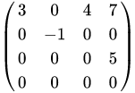

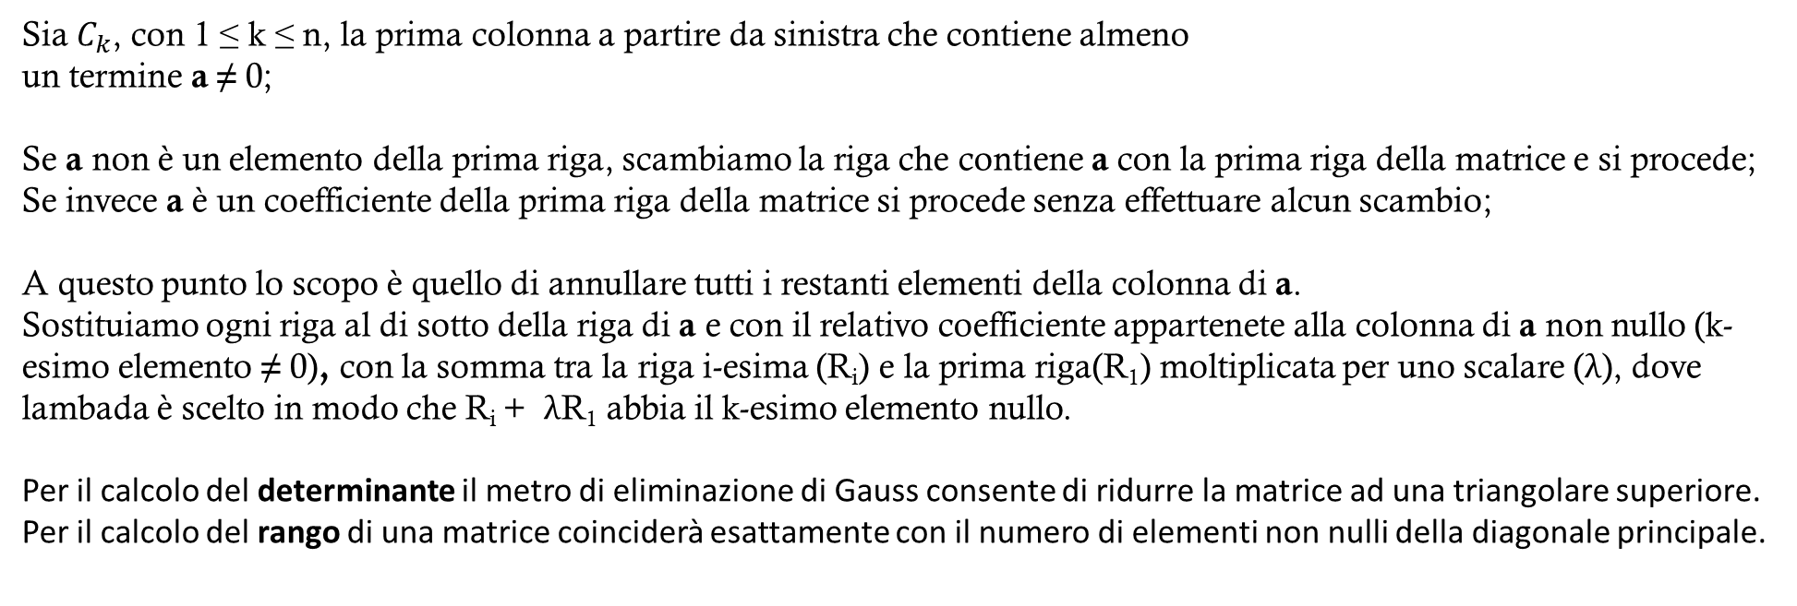
Metodo di eliminazione di Gauss
Quindi considerando una matrice A ∈ $ℝ^{m x n}$ l’intendo del metodo di eliminazione di Gauss è ridurre A ad una matrice a scalini, di fatto annullando tutti i coefficienti al di sotto della diagonale principale.
Per farlo si può:
Moltiplicare una riga di A per un numero ∈ ℝ;
Scambiare due righe (non si possono scambiare colonne);
Sia $C_{k}$, con 1 ≤ k ≤ n, la prima colonna a partire da sinistra che contiene almeno
un termine a ≠ 0;
Se a non è un elemento della prima riga, scambiamo la riga che contiene a con la prima riga della matrice e si procede;
Se invece a è un coefficiente della prima riga della matrice si procede senza effettuare alcun scambio;
A questo punto lo scopo è quello di annullare tutti i restanti elementi della colonna di a. Sostituiamo ogni riga al di sotto della riga di a e con il relativo coefficiente appartenete alla colonna di a non nullo (k-esimo elemento ≠ 0), con la somma tra la riga i-esima (R_{i}) e la prima riga(R₁) moltiplicata per uno scalare (λ), dove lambada è scelto in modo che R_{i} + λR₁ abbia il k-esimo elemento nullo.
Per il calcolo del determinante il metro di eliminazione di Gauss consente di ridurre la matrice ad una triangolare superiore.
Per il calcolo del rango di una matrice coinciderà esattamente con il numero di elementi non nulli della diagonale principale.

